Slide 1
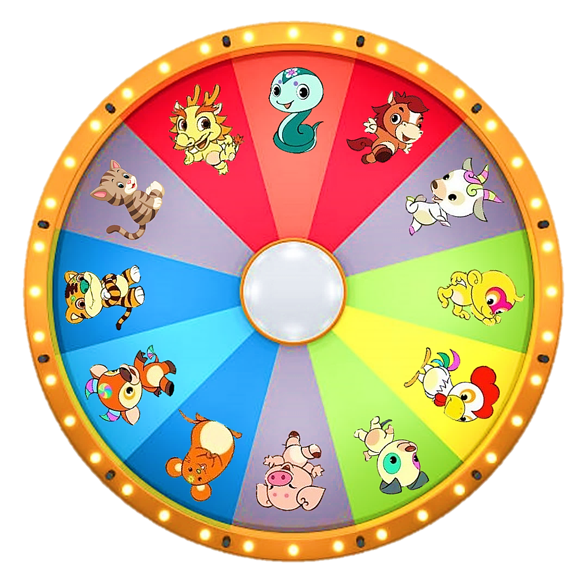
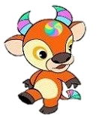
8
9
10
10
8
9
9
8
10
10
9
8

Slide 2
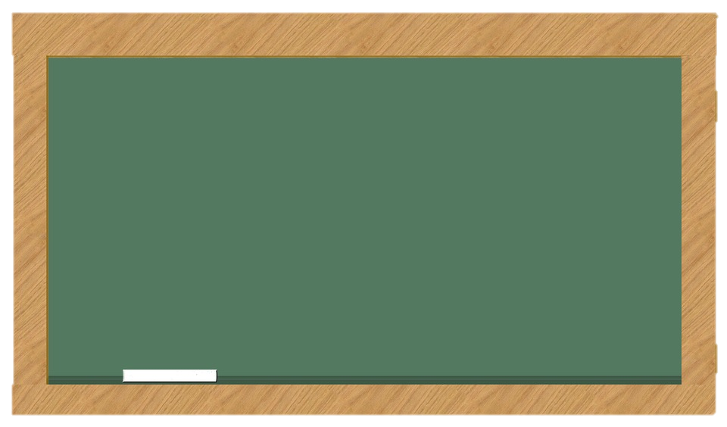
Thầy cô điền câu hỏi vào đây
Đáp án

Slide 3
Thầy cô điền câu hỏi vào đây
Đáp án

Slide 4
Thầy cô điền câu hỏi vào đây
Đáp án

Slide 5
Thầy cô điền câu hỏi vào đây
Đáp án

Slide 6
Thầy cô điền câu hỏi vào đây
Đáp án

Slide 7
Thầy cô điền câu hỏi vào đây
Đáp án

Slide 8
Thầy cô điền câu hỏi vào đây
Đáp án

Slide 9
Thầy cô điền câu hỏi vào đây
Đáp án

Slide 10
Thầy cô điền câu hỏi vào đây
Đáp án

Slide 11
Thầy cô điền câu hỏi vào đây
Đáp án

Slide 12
Thầy cô điền câu hỏi vào đây
Đáp án

Slide 13
Thầy cô điền câu hỏi vào đây
Đáp án

